Slide 1
Импортозамещение: Open Source для ИТ-инфраструктуры
Александр Беляев
Руководитель направления Open Source-решений
в ИТ-инфраструктуре
Москва, 5 апреля 2016

Slide 2

Возможности КРОК
Построение ИТ-инфраструктуры на основе СПО
Профессиональное «портирование» прикладной логики, миграция и конвертация данных
Профессиональное сопровождение систем
Подготовка обслуживающего персонала

Slide 3






















Решения по направлениям
Сервисная шина
Базовые сервисы,
Мониторинг,
управление
Офис и VDI
СУБД
ОС, Платформа виртуализации

Slide 4



Решения для пользовательского окружения
ПОЧТА
  Zimbra Collaboration
ОФИСНЫЕ ПРИЛОЖЕНИЯ
  LibreOffice
ОПЕРАЦИОННАЯ СИСТЕМА
  ALT Linux
  ROSA Linux

Slide 5





Опыт проектов
Росстат
  Охрана ЖД-транспорта РФ
Департамент
здравоохранения
Москвы
  Московский городской суд
  Мировые судьи Москвы
Notes:
интеграционной шины, виртуализации на базе СПО.

Slide 6

Решения по Виртуализации
Основные направления
  Базовая виртуализация
  Создание тестовых сред разработки
  Приватные облака
  Единое управление и отчетность
Основное предложение
  oVirt – замена коммерческим системам виртуализации
  Proxmox для небольших систем
  Openstack – облачная платформа (Mirantis, Tionix)
  Мониторинг виртуализации zabbix или nagios

Slide 7

Миграция с VMware: Пример
Предпосылки
Тех Требования Что бы как Vmware
Требования ИБ Сертификация ФСТЭК

Slide 8
Решение
  Аудит и журналирование
  Ролевая модель
  Контроль целостности конфигурации системы
oVirt
Доработка по требованиям ФСТЭК
Адаптер для РК
Сертификация ФСТЭК в процессе
Notes:
.

Slide 9
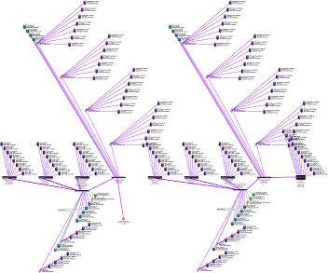
Масштаб проекта
2 СХД: 100 ТБ ВМ
SAN – сеть : 20 устройств
50 хостов – 300 ВМ
Notes:
Масштаб инфраструктры: 100 ТБ данных, достаточно большая сан сеть. И собственно 50 хостов виртуализации для переноса.

Slide 10
Архитектура системы

Slide 11
Миграция
Механизмы:
  Штатными средствами
  Консольные утилиты
  Бекап и восстановление
Миграция в 99% случаев с простоями

Slide 12
С чем столкнулись
OpenSource работает !! Но как?!
Тестовая среда – обязательна
Сертификация ФСТЭК: найти рядового Р… 400 пакетов
Notes:
найти порядка 400 пакетов…

Slide 13
Z|virt
Полностью программное решение
Практически любое оборудование – SDS и SDN
Реестр Российского ПО
Сертификация ФСТЭК
Техническая поддержка от КРОК

Slide 14
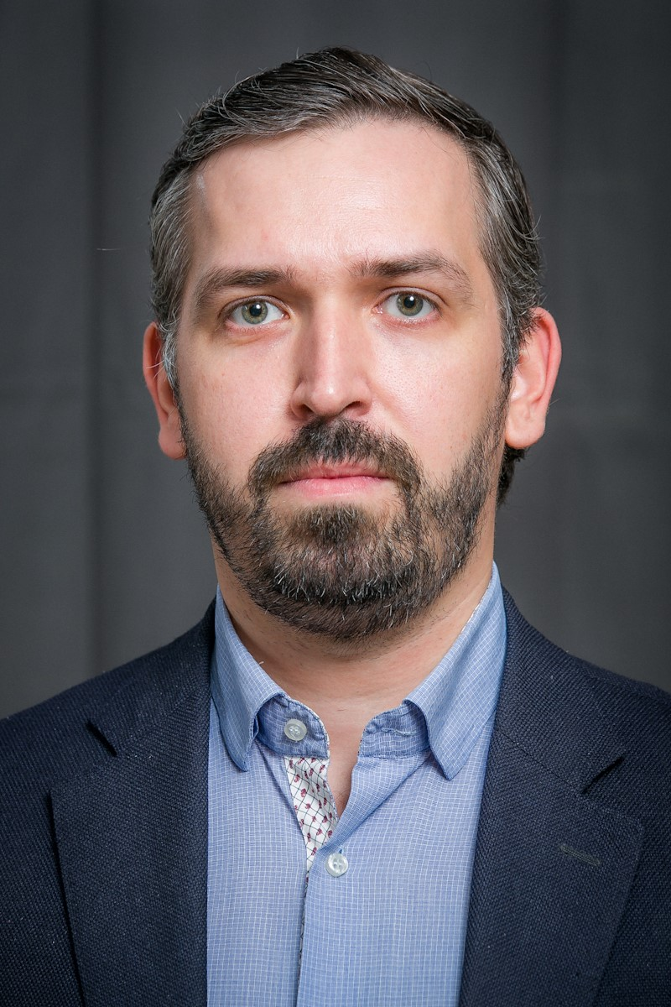
Спасибо
За внимание!
Александр Беляев
111033, Москва, ул. Волочаевская, д.5, к.1
Т: (495) 974 2274 | Ф: (495) 974 2277
E-mail: croc@croc.ru
Руководитель направления Open Source-решений
в ИТ-инфраструктуре
croc.ru

